Slide 1



Agilidade Hoje e o Futuro: Oportunidades e Tendências para sua Carreira
Anderson Hummel

Slide 2

Meu viés

Slide 3

Anderson Hummel

Slide 4

Expectativa
Realidade
Anderson Hummel

Slide 5
Agilidade Hoje e o Futuro: Oportunidades e Tendências para sua Carreira
Anderson Hummel

Slide 6
Agilidade Hoje e o Futuro
O Passado
O presente
Perspectivas profissionais Hoje o Futuro
Anderson Hummel

Slide 7

O Passado
Anderson Hummel

Slide 8
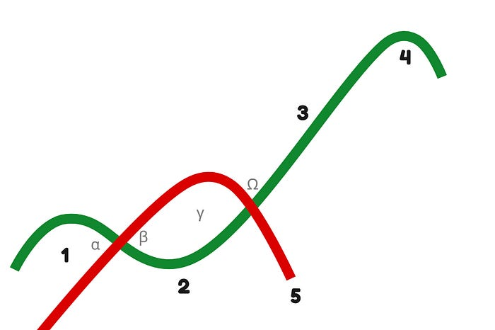
Apex pradtaor theory Adaptado del site cynefin.io
Anderson Hummel

Slide 9
2001
Anderson Hummel

Slide 10
2010
Ágil de Guerrilha
2001
Anderson Hummel

Slide 11
2017
Ágil
Formal
2010
Ágil de Guerrilha
2001
Anderson Hummel

Slide 12
2024
Ágil
Escalado
2017
Ágil
Formal
2010
Ágil de Guerrilha
2001
Anderson Hummel

Slide 14
ágil
Morre e renasce
mais forte
Anderson Hummel

Slide 15

?
2024
Ágil
Escalado
2017
Ágil
Formal
2010
Ágil de Guerrilha
2001
Anderson Hummel

Slide 16
2024
Ágil
Escalado
2017
Ágil
Formal
2010
Ágil de Guerrilha
2001
Anderson Hummel

Slide 17
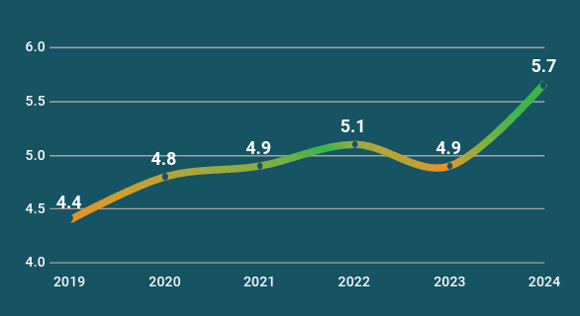
Adaptado de business agility report 2024
do Business Agility Institute
Anderson Hummel

Slide 18

O presente
Anderson Hummel

Slide 19
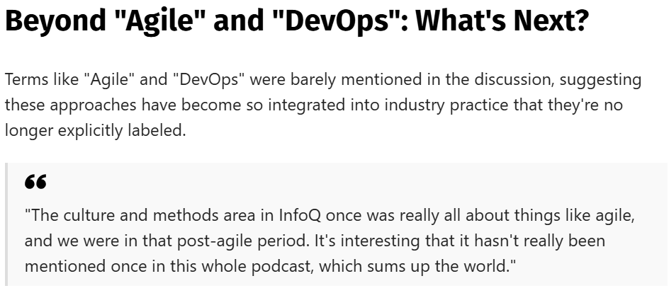
Adaptado de InfoQ Culture and Methods Trends Report – 2025
da INFOQ
Anderson Hummel

Slide 20
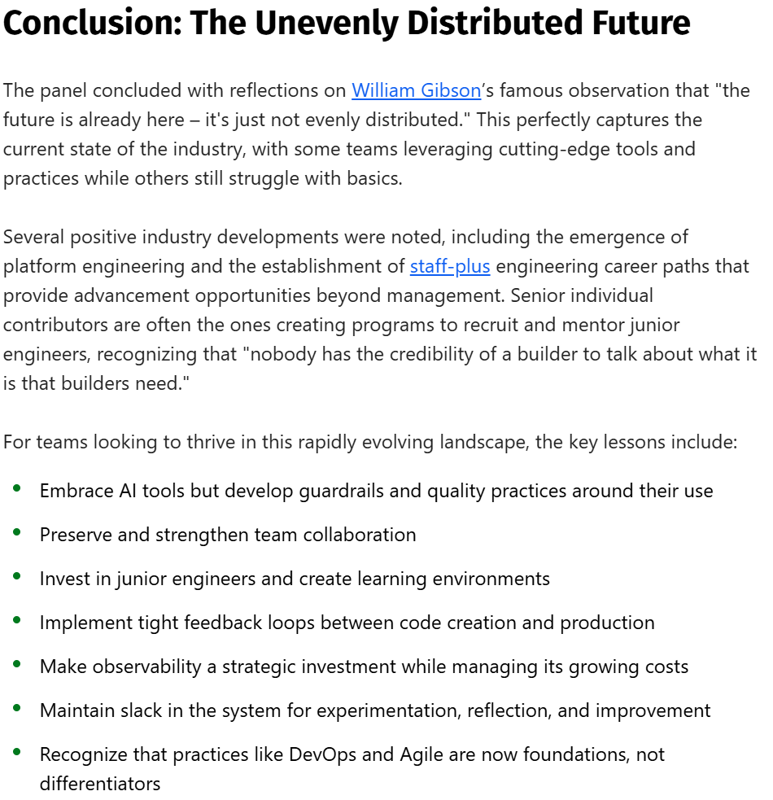
Adaptado de InfoQ Culture and Methods Trends Report - 2025
da INFOQ
Anderson Hummel

Slide 21
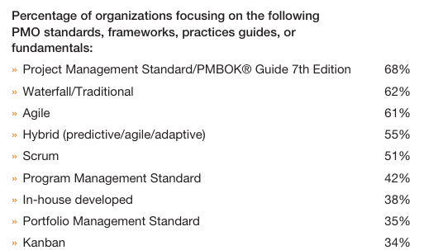
Adaptado de The State of PMO 2025 da PM SOLUTIONS
Anderson Hummel

Slide 22
ágil é o novo normal
Em 2025, o
Anderson Hummel

Slide 23
Ágil
Pragmático
2024
Ágil
Escalado
2017
Ágil
Formal
2010
Ágil de Guerrilha
2001
Anderson Hummel

Slide 24

Perspectivas profissionais Hoje
Anderson Hummel

Slide 25
2020
Aumento de contratações do mercado de trabalho americano em
Anderson Hummel

Slide 26
Numero de postos de trabalho no mercado americano
Fonte zipia.com
Anderson Hummel

Slide 27
2022 - 2024
O aumento TAXA de JUROS americana entre
Diminui a quantidade de novos projetos
Anderson Hummel

Slide 28
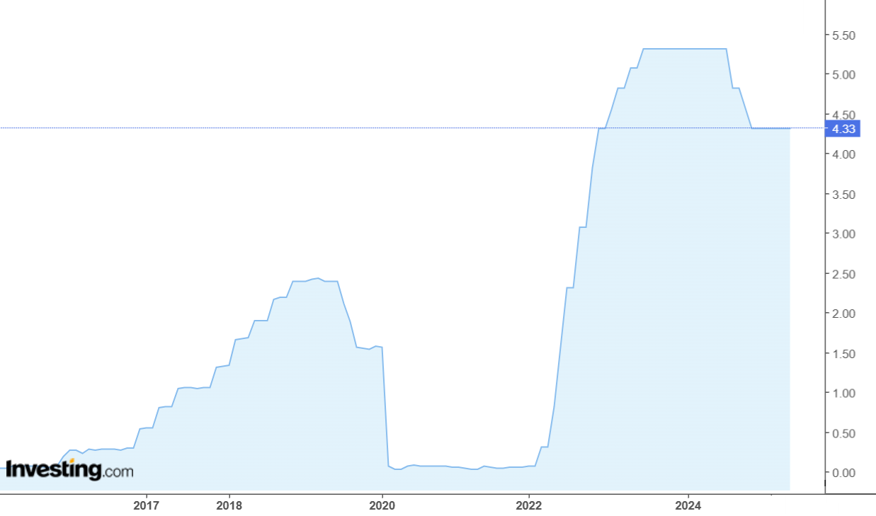
Taxa de juros americana fonte Investing.com
Anderson Hummel

Slide 29
Muitos profissionais
E
Menos vagas
Como consequencia
Anderson Hummel

Slide 30
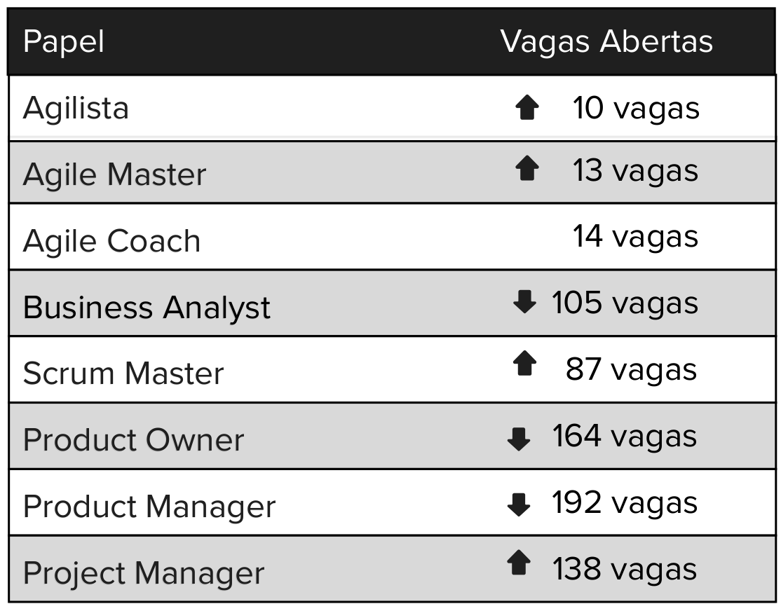
Vagas abertas no mês de Maio de 2025
fonte improvee.com.br
Anderson Hummel

Slide 31
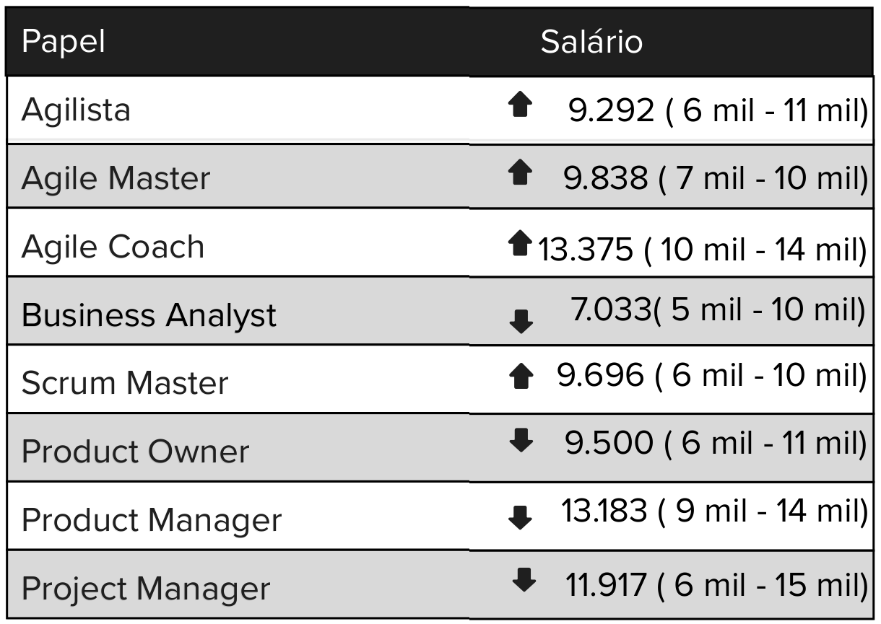
Médias salariais mês de Maio 2025
fonte improvee.com.br
Anderson Hummel

Slide 32
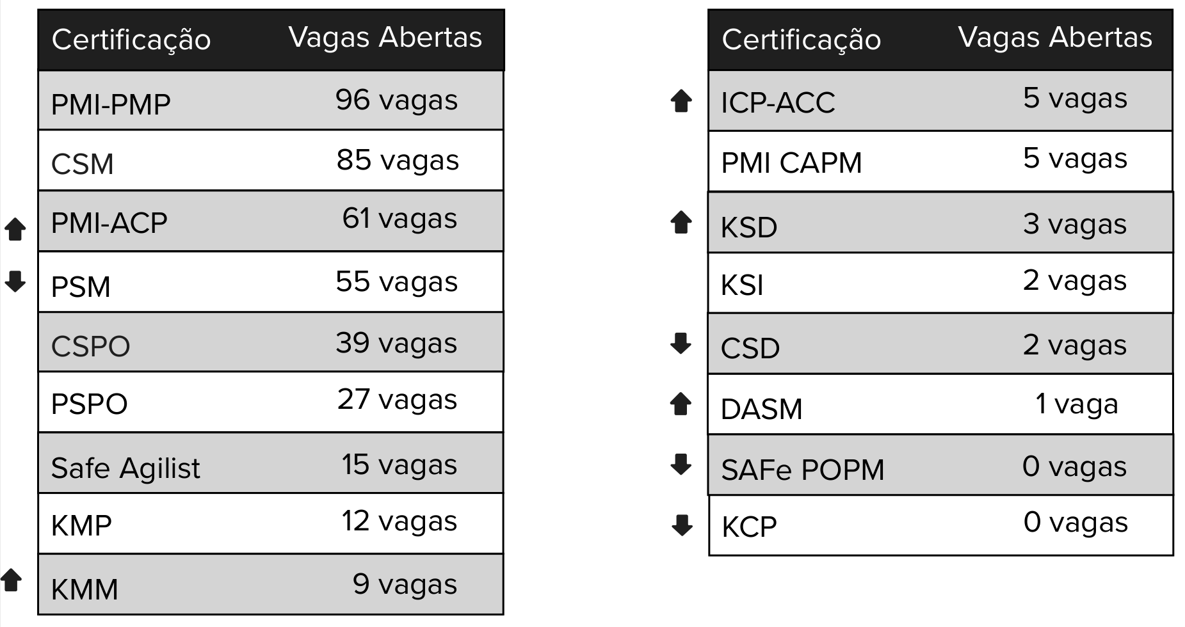
Certificações que mais aparecem em vagas
fonte improvee.com.br
Anderson Hummel

Slide 33

O Futuro
Anderson Hummel

Slide 34

Gestão de Projetos
Vs
Gestão de Produtos
Fonte PMI
Anderson Hummel

Slide 35
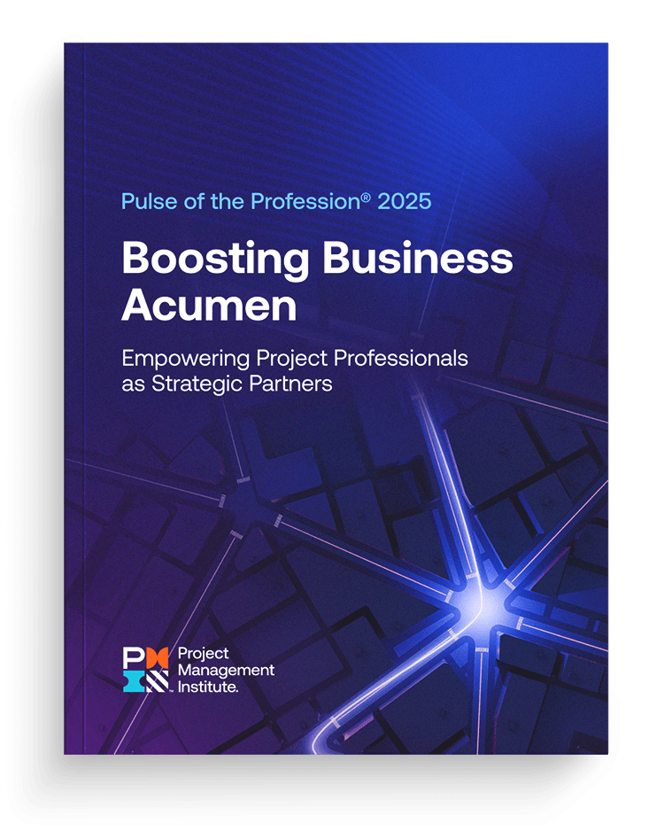
Conhecimento de negócio aumento resultado de negócio
Fonte PMI
Anderson Hummel

Slide 36
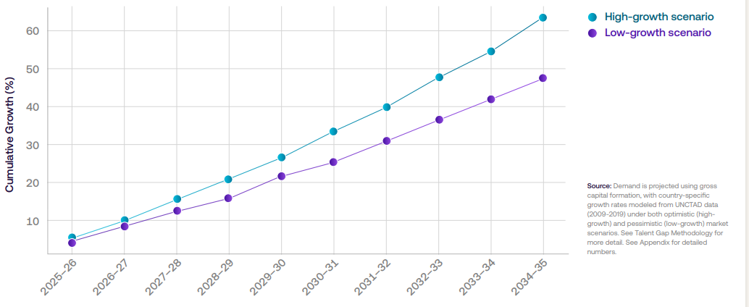
Adaptado de Global Project Management Talent Gap do PMI Institute- 2025
Anderson Hummel

Slide 37
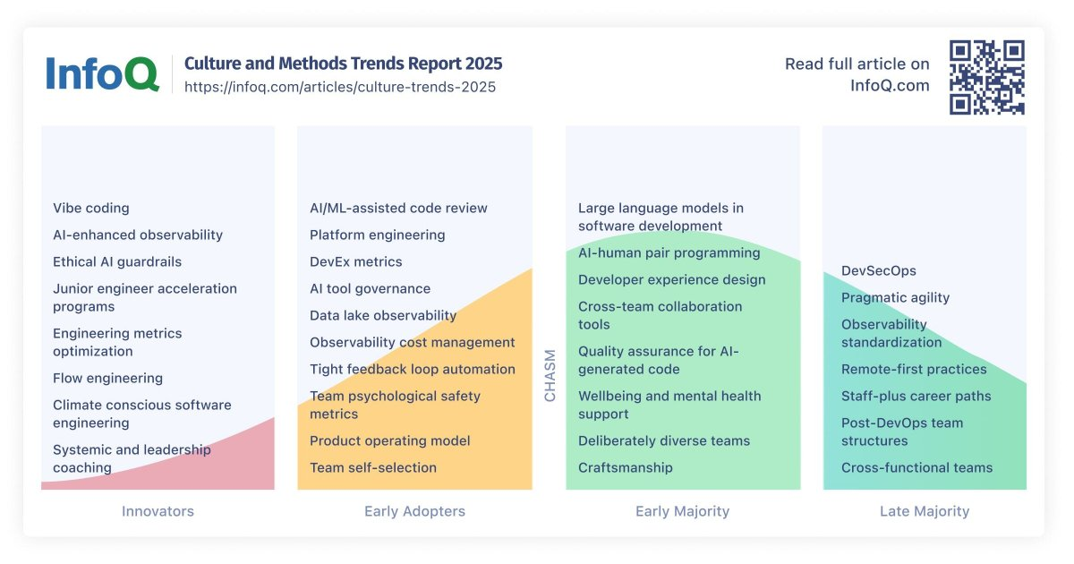
Adaptado de InfoQ Culture and Methods Trends Report - 2025
Anderson Hummel

Slide 38

Sorteio nas redes sociais Da Improvee no dia 18/07/2025
CONAGP200 - 200 reais de Desconto em Alguns Treinamentos da Improvee
go.improvee.com.br/sorteio

Slide 39
Agilidade Hoje e o Futuro: Oportunidades e Tendências para sua Carreira
Anderson Hummel

